Slide 1
Амур-Юниор
CanSat, Лига «Юниор», 2018-2019
Город Благовещенск

Slide 2
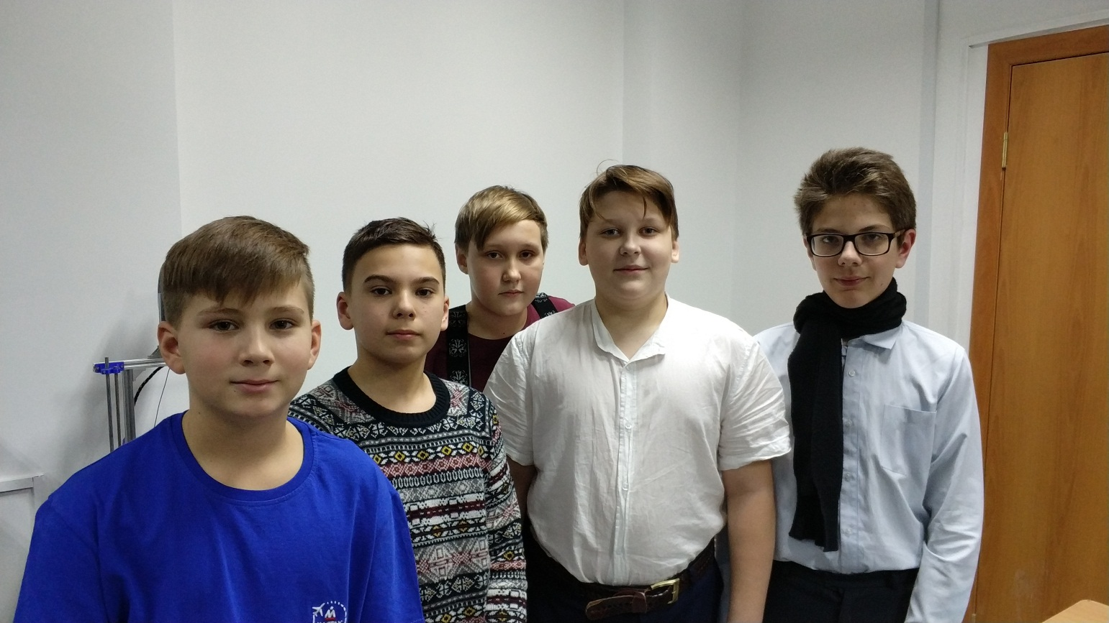
Состав команды
Канухин Александр
Головин Глеб
Некрасов Даниил
Семёнов Михаил
Коростин Александр

Slide 3
Цель: спасение отсека полезной нагрузки головной части ракеты-носителя

Slide 4
Спасение отсека полезной нагрузки будет осуществляться посредством выброса парашюта через отверстие, которое будет заранее прорезано сбоку и закрыто вырезанной частью тубуса

Slide 5
Задачи
1)Собрать и протестировать электронную систему на базе Arduino. 2) Разработать программу тестирования системы на земле и включения данной программы через отдельный выключатель. 3) Разработать основную программу спасения.
4)Рассчитать и сшить парашют для системы спасения. 5) Передать во время миссии по радиоканалу на приемную станцию организаторов телеметрию.

Slide 6

Расчёт парашюта
Выбран купольный парашют
Площадь: S =$\frac{2∗M∗g}{C_{d}∗R_{o}∗V^{2} }$
S = $\frac{2∗M∗9,81}{1,3∗1,204∗7^{2} }$ ≈ 0,256M
R = sqrt(S/п) = 0,285 * sqrt(M)
r = R / 15 = 0,019 * sqrt(M)
Rобщ = R + r = 0,304 * sqrt(M)
L = 2.4R = 0,684 * sqrt(M)

Slide 7
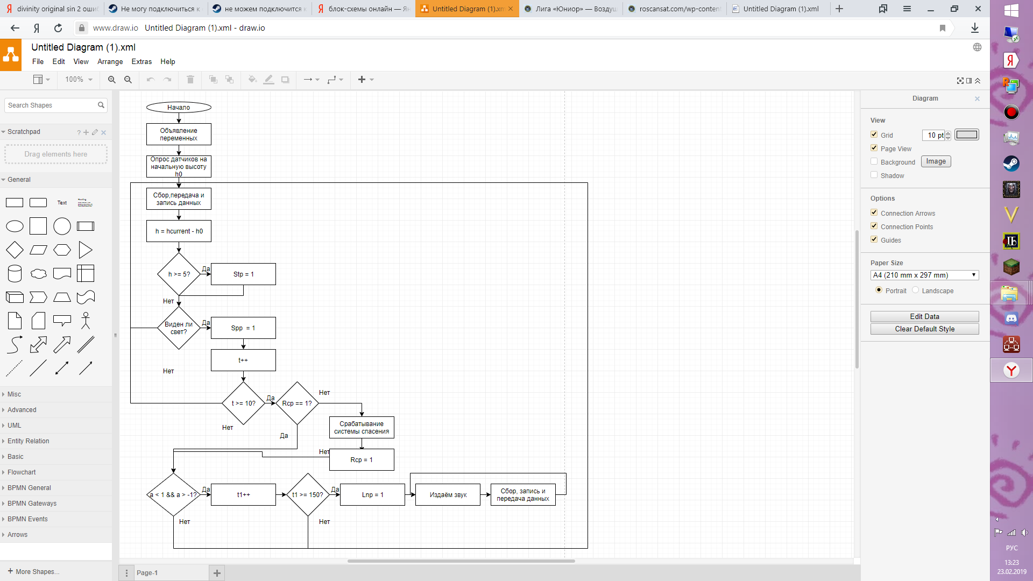

Slide 8
Источник питания
В качестве источника питания будет использована Li-ion батарея из телефона samsung по ряду причин: она проста в эксплуатации, распространена повсеместно и хорошо держит заряд.
Степень заряда будет определяться программно и выводиться на индикатор

Slide 9
Эксперименты
Проверены электронные модули.
Планируется проверить парашют, общую работу системы в полевых условиях

